Slide 1
1. 인트로

Slide 2
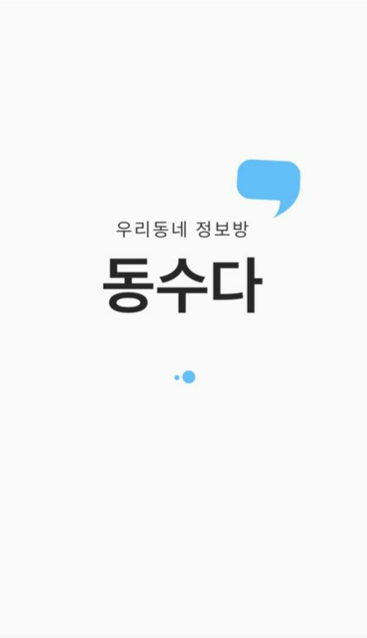
■ 우리동네 정보방 동수다
SCREEN | DESCRIPTION

Slide 3
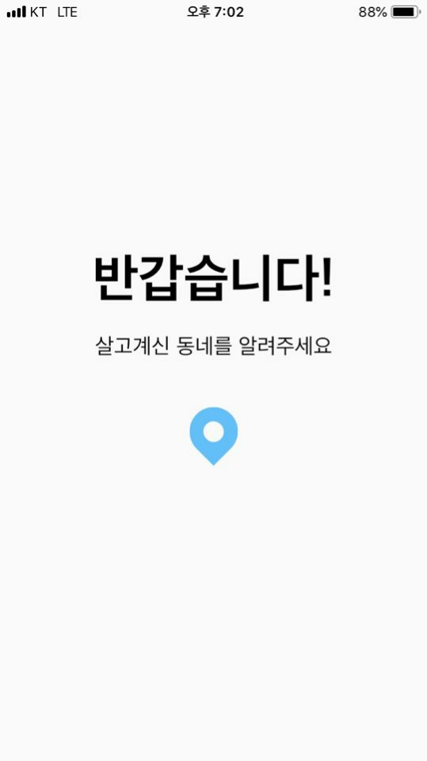
■ 반갑습니다! 살고계신 동네를 알려주세요
SCREEN | DESCRIPTION

Slide 4
2. 회원가입

Slide 5
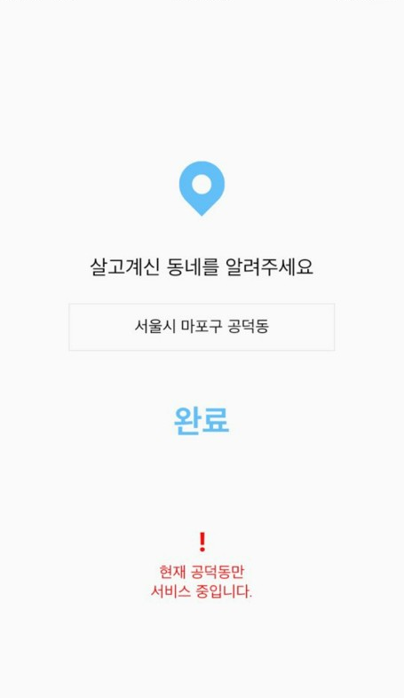
■ 살고계신 동네를 알려주세요
SCREEN | DESCRIPTION

Slide 6
3. 회원가입 완료

Slide 7
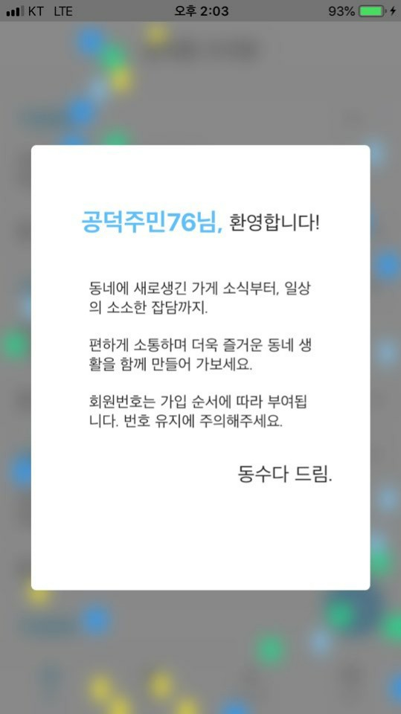
■ 공덕주민76님, 환영합니다!
SCREEN | DESCRIPTION

Slide 8
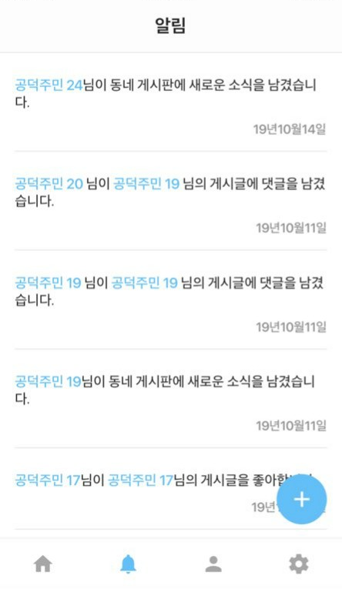
■ 알림
SCREEN | DESCRIPTION

Slide 9
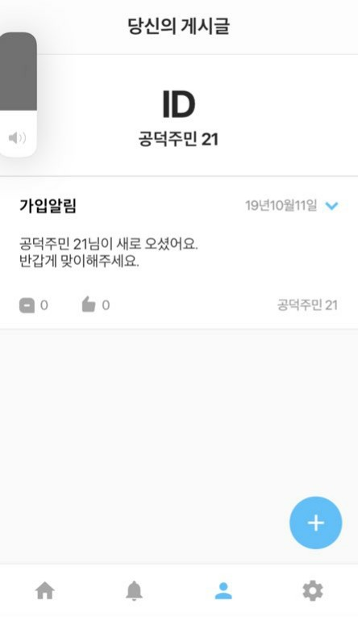
■ 당신의 게시글
SCREEN | DESCRIPTION

Slide 10
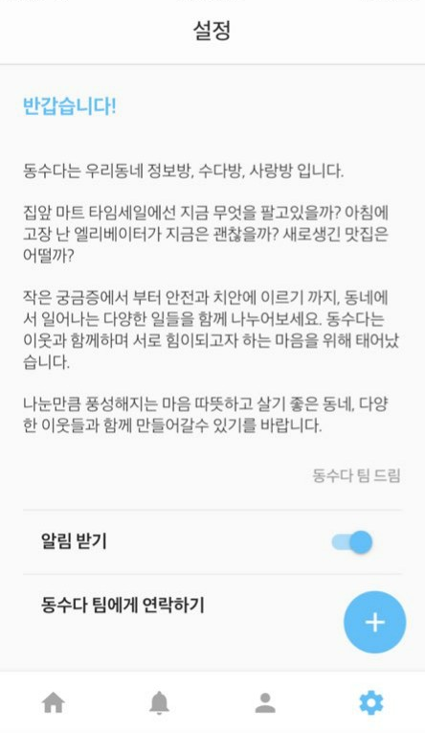
■ 설정
SCREEN | DESCRIPTION

Slide 11
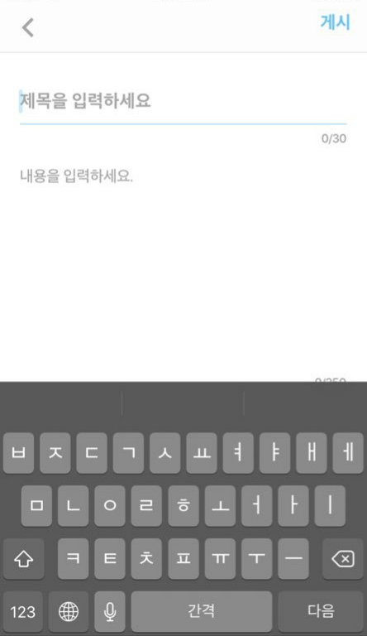
■ 게시
SCREEN | DESCRIPTION

Slide 12
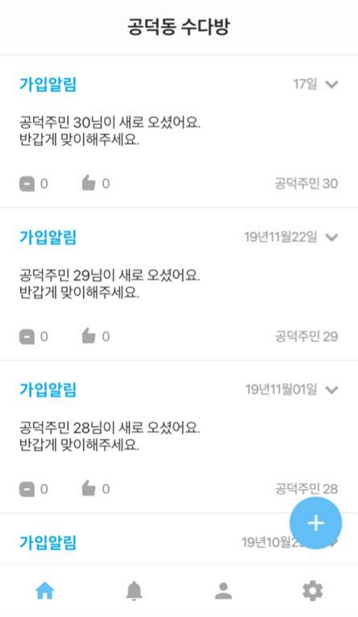
■ 수다방
SCREEN | DESCRIPTION

